Slide 1
In the name of allah

Slide 2
دفتر کار Office

Slide 3
صحبت کردن Call

Slide 4
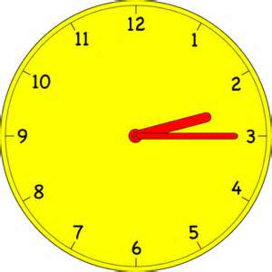
ساعت2:15 2:15

Slide 5
ساعت2:302:30

Slide 6
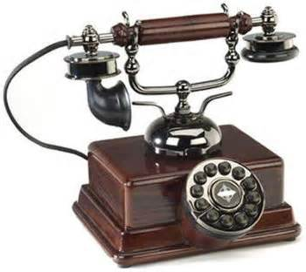
تلفن telephohe

Slide 7
تلفن همراه mobail phone

Slide 8
خیابان street

Slide 9
e-mail address

Slide 10
تـهـیـه کـنـنـدگـان:
1-محمود پورطاهری
2-محمدمهدی حسین پور
3-امیررضا محمدی
4-حامد تاجوند
5-امیررضا مهدی زاده

